Slide 1


《一去二三里》教学课件
执教：腾蛟一小 洪辉港

Slide 2
i
chi
in
u
g
zhi
si
er

Slide 3
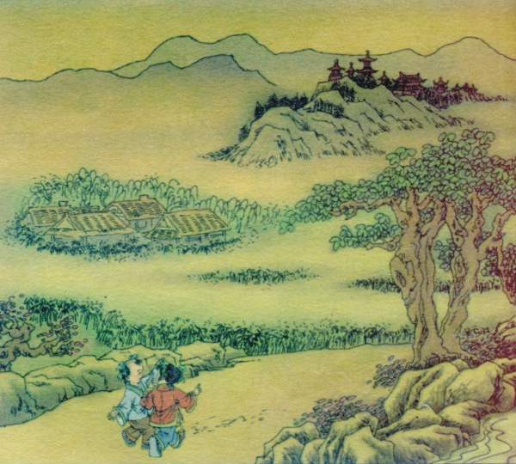
童谣
写字

Slide 4

yí qù èr sān lǐ
1.一 去 二 三 里
yí qù èr sān lǐ
一 去 二 三 里，
yān cūn sì wǔ jiā
烟 村 四 五 家。
tínɡ tái liù qī zuò
写字
亭 台 六 七 座，
bā jiǔ shí zhī huā
图画
八 九 十 枝 花。
录音

Slide 5
yí èr sān
一 二 三
sì wǔ
四 五
liù qī
六 七
bā jiǔ shí
八 九 十

Slide 6
yí èr sān sì wǔ
一 二 三 四 五
liù qī bā jiǔ shí
六 七 八 九 十

Slide 7
一 二 三 四 五
六 七 八 九 十

Slide 8
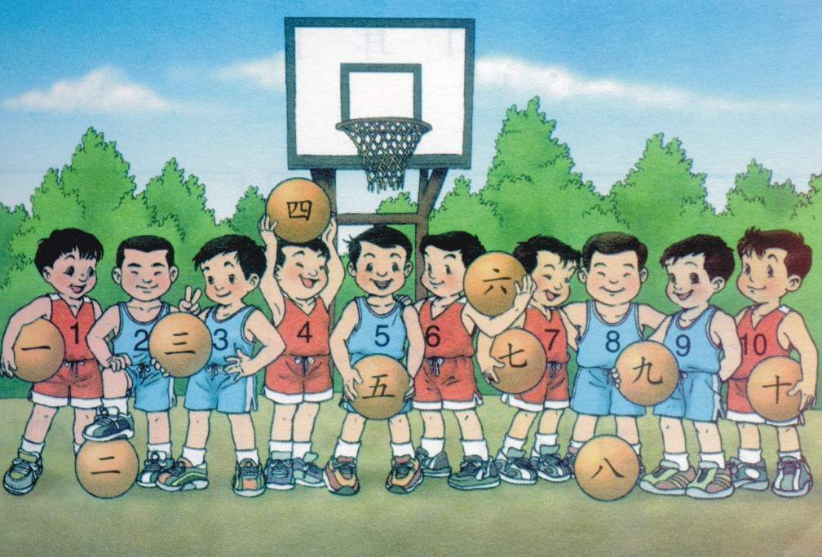
童谣

Slide 9
我的朋友在哪里？
童谣

Slide 10
我的朋友在哪里？
童谣

Slide 11
你的朋友在这里！
一
童谣

Slide 12

亭台六七座
童谣
返回
烟村

Slide 13
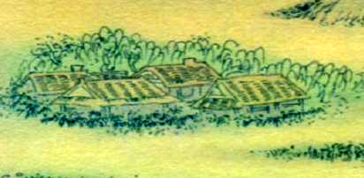
烟村四五家
童谣
返回
亭台

Slide 14
竖中线
左上格
右上格
横中线
左下格
右下格

Slide 15
一
一
一
一
一
一
谜语

Slide 16
再见！

